Slide 1

DEPARTAMENTO DE CIENCIAS ECONÓMICAS, ADMINISTRATIVAS Y DE COMERCIO.
CARRERA DE INGENIERÍA EN FINANZAS Y AUDITORÍA. trabajo DE INVESTIGACIÓN
TEMA: SOSTENIBILIDAD DEL CENTRO DE ARTESANOS HUAMBALÓ y LA CONTRIBUCIÓN ECONOMICO-SOCIAL EN SU PARROQUIA
CRISTIAN FREIRE VÁSQUEZ
Sangolquí, AGOSTO 2018

Slide 2
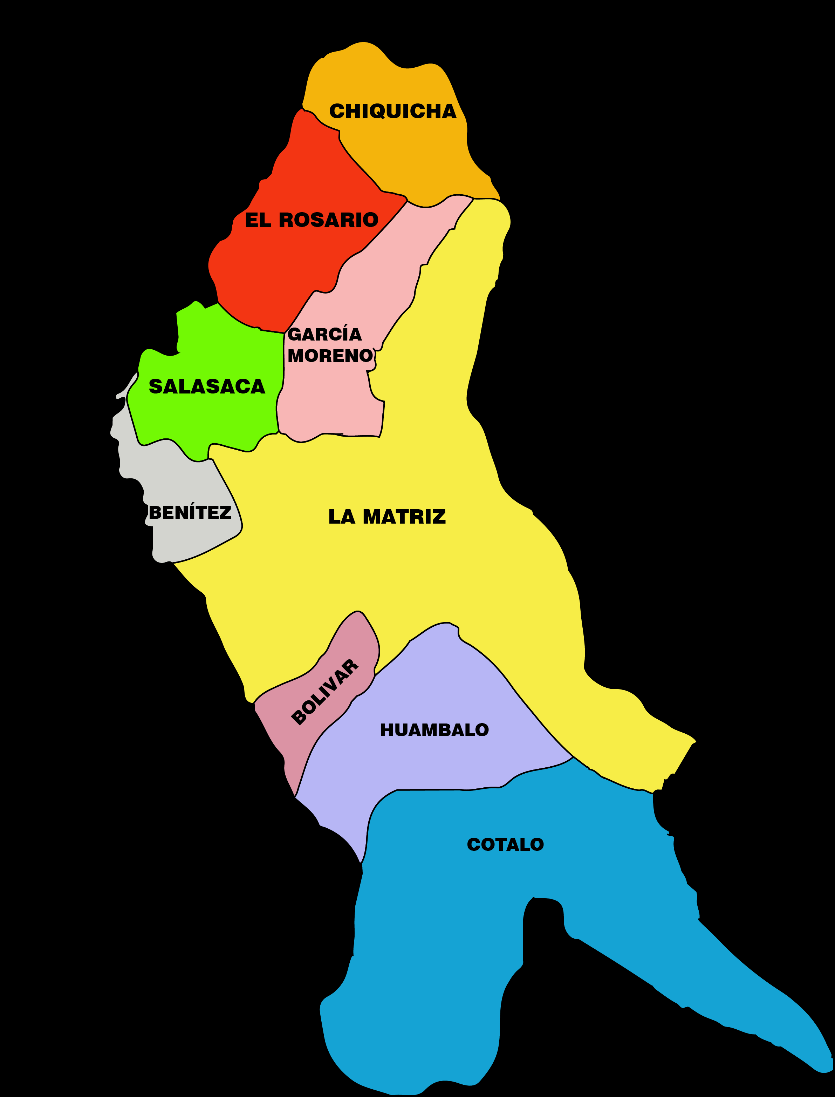
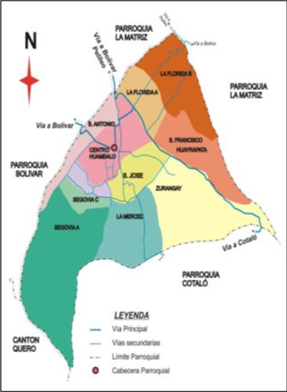

Slide 3
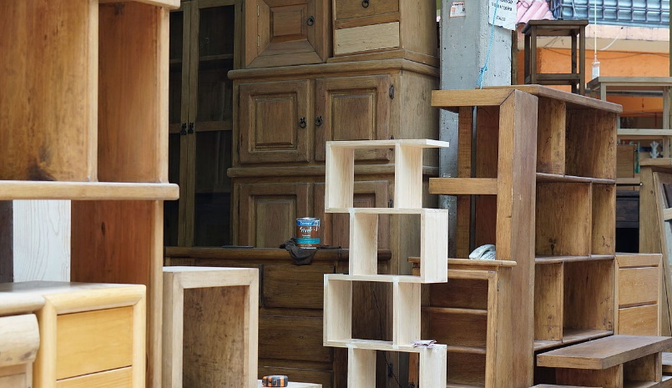

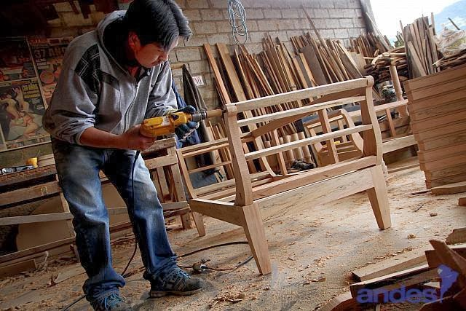
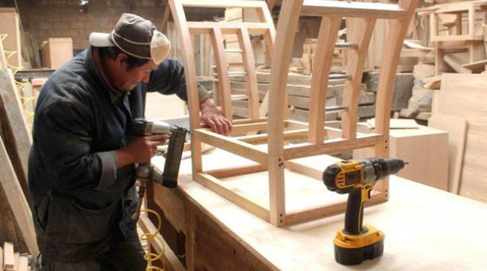
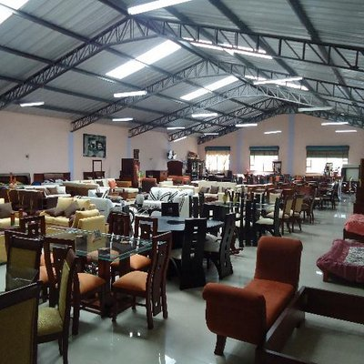
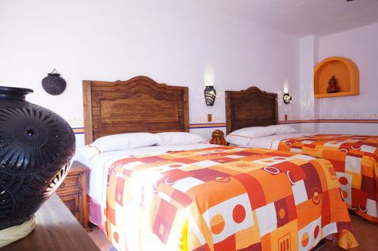

Slide 4

Objetivos
Diagnosticar la situación socio-económica actual de la parroquia Huambaló con la participación del Centro de Artesanos Huambaló, mediante encuestas.
Evaluar la contribución del Centro de Artesanos Huambaló considerando el objetivo 4 “Consolidar la sostenibilidad del sistema económico, social y solidario, y afianzar la dolarización” dentro del marco del plan nacional del buen vivir y ahora plan toda una vida.
Determinar el impacto económico que tiene el Centro de Artesanos Huambaló en la parroquia y su sostenibilidad aplicando un modelo de simulación financiera.

Slide 5
Metodología
Delimitación temporal: duración estimada de 6 meses
Enfoque de investigación: Mixto
Por su finalidad: Aplicada.
Por las fuentes de información: Mixto.
Cálculo de la muestra: 145 talleres.

Slide 6
Teorías de Soporte
Teoría Clásica. - Adam Smith
Teoría Keynesiana. - John Maynard Keynes
Teoría del Desarrollo. - Amartya Sen
Teoría Economía social y solidaria. - Jose Luis Coraggio
Teoría de Micro finanzas “La empresa social”. – Muhammad Yunus

Slide 7
Primera parte de la encuesta
85% de los productores que desempeñan su actividad por más de 6 años poseen su taller o local propio
10% son locales que se mantienen arrendados por las ubicaciones
5% es de familiares.

Slide 8
53% de productores y comercializadores cuentan con capital propio.
De las personas que acceden a créditos:
54% cursado la secundaria 39% cursado la primaria

Slide 9
94% de los negocios se encuentran regularizados
56% están bajo la clasificación de personas naturales y tan solo el 6% no se encuentran inscritas en el SRI
96% accedieron a financiamiento sin problema

Slide 10
Lugares de comercialización y trabajadores
88% género masculino y 12% género femenino.
Las personas naturales obligadas a llevar contabilidad tiene apenas 16% del total de empleados..

Slide 11
19% sueldo fijo
2% familiares que perciben sueldo sin trabajar
1% familiares que perciben un sueldo ocasional sin trabajar.

Slide 12
27% de los familiares están afiliados
1% familiares de la tercera

Slide 13
La instrucción de tecnología, 3er nivel o mayor representa apenas el 7%
Beneficios que le gustaría recibir del CENARHU
32% han estado en una asociación anteriormente.
  90% han formado parte del CENARHU.
68% no han estado en una asociación anteriormente y no conocen acerca de los beneficios de la asociatividad.

Slide 14
Segunda parte de la encuesta
 | Media de escala si el elemento se ha suprimido | Varianza de escala si el elemento se ha suprimido | Correlación total de elementos corregida | Alfa de Cronbach si el elemento se ha suprimido Total Alfa 8.48
El CENARHU ha contribuido en el crecimiento de la producción de muebles | 64,46 | 148,014 | ,554 | ,837
En términos generales la gestión del CENARHU en la parroquia ha sido | 64,52 | 147,946 | ,528 | ,838
La feria del mueble del CENARHU ha beneficiado a los comerciantes de muebles de la parroquia | 64,70 | 143,560 | ,555 | ,835
Las capacitaciones del CENARHU han traído mejoras en la parroquia | 65,27 | 142,323 | ,549 | ,835
Una asociación tiene mayor beneficio frente a un solo comerciante | 64,84 | 145,482 | ,417 | ,843
El CENARHU ha promovido la llegada de tecnología a la parroquia | 66,06 | 140,747 | ,513 | ,837
El CENARHU atrae a turistas a la parroquia | 64,26 | 148,223 | ,521 | ,838
En términos generales la calidad de los muebles que comercializa el CENARHU | 64,23 | 149,927 | ,527 | ,839
El CENARHU debería difundir más detalles sobre su gestión a la comunidad | 64,78 | 151,659 | ,278 | ,850
La gestión del CENARHU ha traído la intervención del gobierno en la parroquia. | 65,99 | 143,028 | ,489 | ,839
La gestión del CENARHU ha impedido la migración de los pobladores de Huambaló | 65,35 | 144,327 | ,453 | ,841
El CENARHU ha fomentado el cuidado al medio ambiente. | 66,57 | 140,386 | ,513 | ,837
El CENARHU ha promovido el cuidado de maderas en peligro de perderse | 66,85 | 144,407 | ,414 | ,843
En términos generales las ganancias de la venta de muebles se queda en la misma parroquia | 64,24 | 152,393 | ,389 | ,844
El CENARHU ha ayudado a eliminar del ciclo de ventas a los intermediarios | 65,77 | 145,566 | ,400 | ,844
Qué tan beneficioso sería para su negocio afiliarse al CENARHU | 64,98 | 138,048 | ,539 | ,836
23.
24.
25.
26.
27.
28.
29.
30.
31.
32.
33.
34.
35.
36.
37.
38.

Slide 15
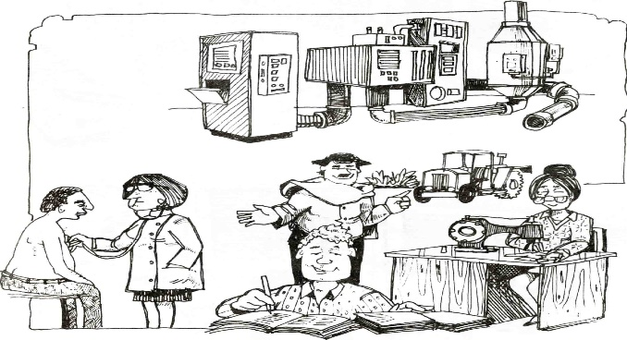

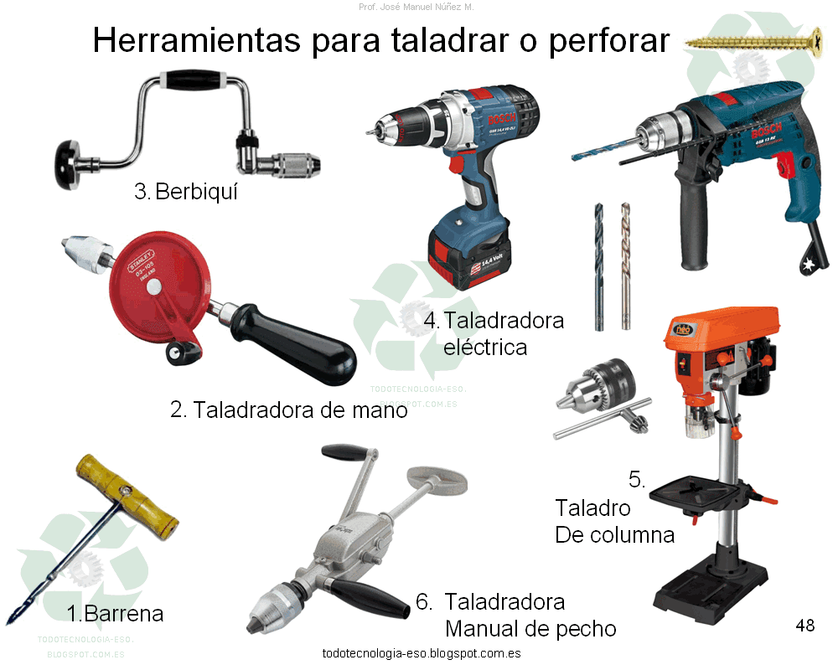
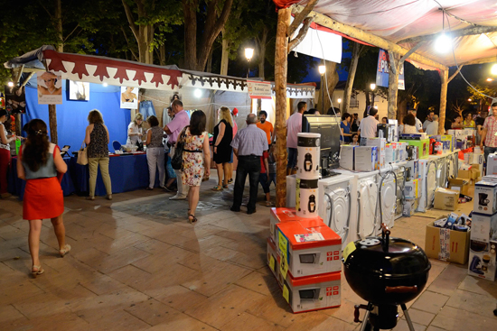
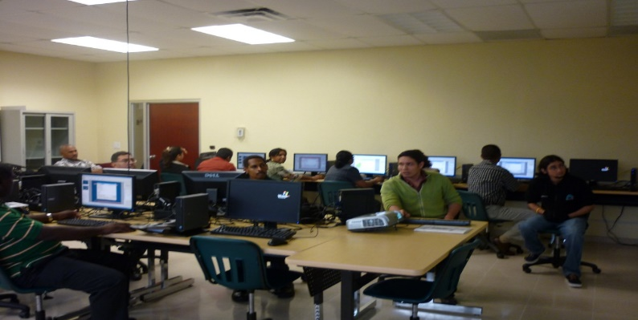

Datos estadísticos
Preguntas | 23 | 24 | 25 | 26 | 27 | 28 | 29 | 30 | 31 | 32 | 33 | 34 | 35 | 36 | 37 | 38
Media | 5.06 | 5 | 4.83 | 4.26 | 4.68 | 3.47 | 5.26 | 5.3 | 4.74 | 3.54 | 4.17 | 2.96 | 2.68 | 5.28 | 3.75 | 4.54
Mediana | 5 | 5 | 5 | 4 | 5 | 3 | 6 | 6 | 5 | 4 | 5 | 3 | 2 | 6 | 4 | 5
Moda | 6 | 6 | 6 | 4 | 6 | 3 | 6 | 6 | 6 | 4 | 5 | 1 | 1 | 6 | 5 | 6

Slide 16
Contribución del CENARHU considerando el objetivo 4 del Plan Toda Una Vida
Política 4.2 fuentes de financiamiento.
Meta. Aumentar ratio de crédito comercial
Preguntas de la encuesta
23. Crecimiento de la producción
32. Intervención del Gobierno en la parroquia
Política 4.3 acceso de la población al crédito
Meta. Aumentar operaciones del microcrédito
Preguntas de la encuesta
23. Crecimiento de la producción
26. Capacitaciones han traído mejoras
Política 4.4 recaudación del sistema tributario
Meta. Aumentar la recaudación de tributos
36. Las ganancias se quedan en la parroquia
Preguntas de la encuesta
25. La feria del mueble
32. Intervención del Gobierno en la parroquia

Slide 17
Política 4.7 Incentivar la inversión incluyendo mecanismos de asociatividad y alianza
33. Se ha impedido la migración
Preguntas de la encuesta
23. Crecimiento de la producción
28. La llegada de tecnología
Política 4.10 La inclusión de nuevos actores productivos y el comercio justo
Meta. Aumentar el porcentaje de compras de los actores de la Economía Popular y Solidaria
38. Que tan beneficioso sería afiliarce al CENARHU
Preguntas de la encuesta
24. La Gestión del CENARHU
30. La calidad de los muebles

Slide 18
Análisis financiero

Slide 19
Las cuentas por cobrar que se han reducido en un 21% y de los inventarios que también lo han hecho en un 31%.

Slide 20
Indicadores de liquidez:
Liquidez Corriente
Prueba Ácida

Slide 21
Ingresos y Gastos

Slide 22
Modelo de simulación
COMPOSICIÓN DE VENTAS | INGRESOS |  | UNIDADES
 | 2016 | 2017 | 2016 | 2017 | PRECIO PROMEDIO POR ARTICULO
Sala | 62,069.10 | 66,778.87 | 65 | 70 | 950.00
Comedor | 56,266.22 | 62,698.94 | 61 | 68 | 925.00
Dormitorios | 73,728.15 | 77,328.70 | 82 | 86 | 900.00 | LINEA ESTRELLA
Otros | 1,957.98 | 2,189.96 | 49 | 55 | 40.00
 | 94,021.45 | 208,996.48 | 257 | 279
Punto de Equilibrio
El punto de equilibrio muestra que el centro debe vender 169 artículos entre sus tres productos más significativos anualmente para no perder ni ganar.

Slide 23
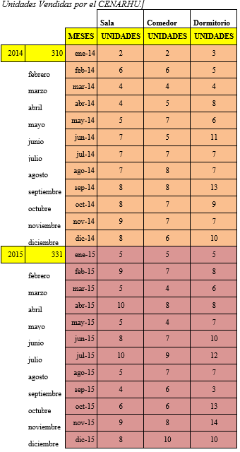
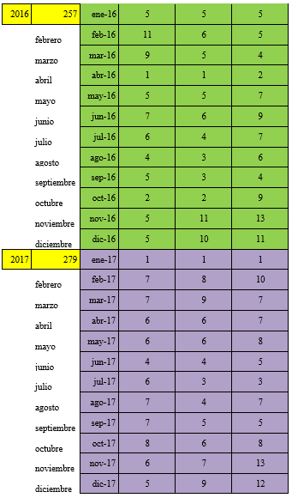

Slide 24
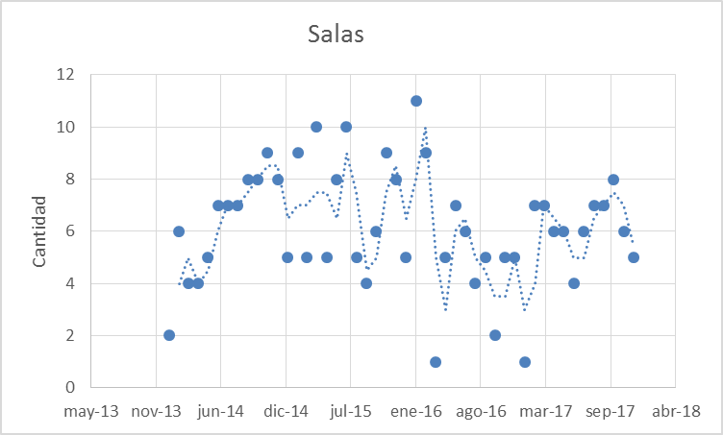
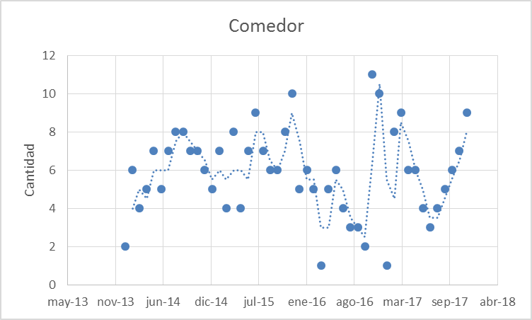
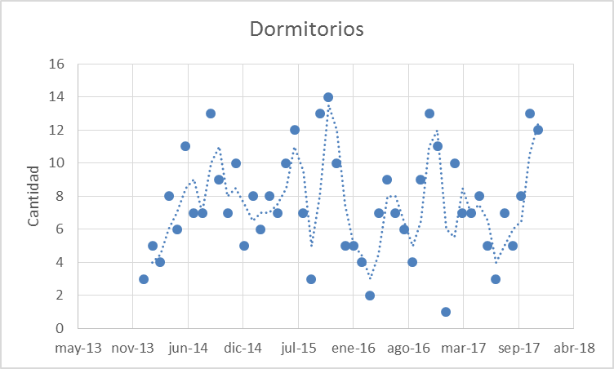

Slide 28
Continúa

Slide 31
conclusiones
85% de los productores y comercializadores que desempeñan su actividad por más de 6 años poseen su taller o local propio
47% han logrado acceder a financiamiento y de estos el 59% tienen una educación al menos de secundaria
7% de profesionales tienen ingresos superiores a $1500.
6% de informalidad
96% de los negocios, que lo solicitaron, accedieron a financiamiento
los negocios registrados como personas naturales generan el 50% de los empleos en los negocios
34% de los trabajadores están afiliados al IESS.
370 plazas de trabajo directo.
82% ocupadas por habitantes de la parroquia
233 familiares
90% de sus ventas se destinan a las grandes ciudades del país

Slide 32
El centro está contribuyendo en la consecución de las políticas y metas al 2021 del objetivo 4 “Consolidar la sostenibilidad del sistema económico, social y solidario, y afianzar la dolarización”, del Plan Toda una Vida.
La totalidad de los encuestados conocen o han oído hablar del CENARHU
15% dijeron ser ex miembros del centro
49% piensan que pese a la buena gestión realizada, esta no se da a conocer.
El análisis financiero mostró que la disminución de las cuentas por cobrar y pagar, al mismo tiempo que los inventarios, sumado el descenso de las ventas y el aumento de los gastos, son datos que influyen directamente a la sostenibilidad del centro. El modelo de simulación muestra que para el 2022 su flujo de caja tiende a ser negativo

Slide 33
Recomendaciones
Formar alianzas estratégicas con centros de capacitación que ayuden en la formación académica de los artesanos y les permita obtener una certificación y adicional accesos a niveles de educación más altos, aumentaría el número de interesados en formar parte del Centro, lo cual es un elemento clave para la sostenibilidad del mismo.
Impartir charlas que brinden conocimientos sobre diferentes alterativas de obtención de financiamiento, la importancia del registro de sus actividades en el SRI y el mantenimiento actualizado de su información, los impuestos recolectados contribuirían a que lleguen más obras estatales a la parroquia.
Crear una revista para socializar su gestión, sus reformas e información económica - financiera mensual y anual; además, de las ventajas de las ferias y lugares donde se promocionan sus productos, fomento de la inversión de terceros gracias a la transparencia desplegada.

Slide 34
Considerar los resultados obtenidos del modelo de simulación presentado para tomar las medidas respectivas en cuanto al uso de NIIFs, a la inversión de la liquidez sobrante, el aumento de los costos y gastos, la volatilidad del nivel de ventas, para de esta manera garantizar la sostenibilidad del centro, consolidar su imagen asociativa de carácter social y expandir su mercado a nivel nacional e internacional.
Establecer metas alineadas al objetivo 4 del “Plan Toda una Vida” y trabajar dentro del marco regulatorio de la Economía Popular y Solidaria, para fortalecer este nuevo sistema económico, basado en la sostenibilidad, la participación social y un entorno solidario.
Revisar sus estatutos para promulgar la participación de los artesanos, contar con políticas claras, definir los requisitos de admisión y los valores de sus cuotas; con la finalidad de contar con un marco legal en donde se encuentre claramente estipulado los derechos y los deberes de los miembros y del directorio.

Slide 35


